Slide 1


Slide 2


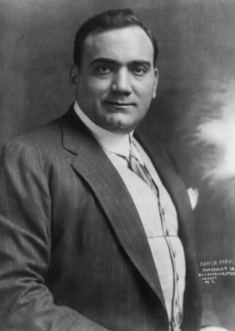
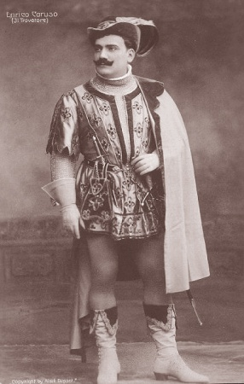

Slide 3
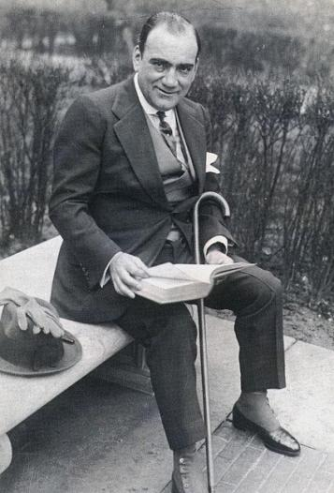

Taliansky operný spevák. Bol prvým veľkým tenorom, ktorého nahrali
na platne a ktorý zapĺňal koncertné sály po celej Európe a v USA.

Slide 4

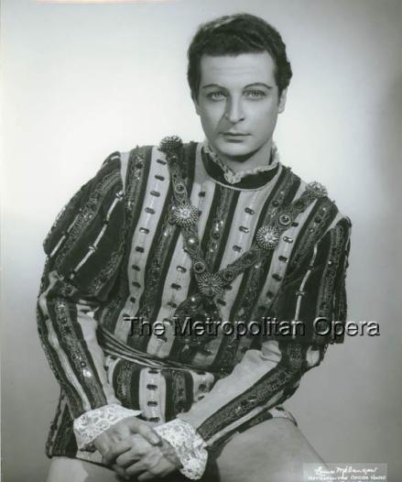
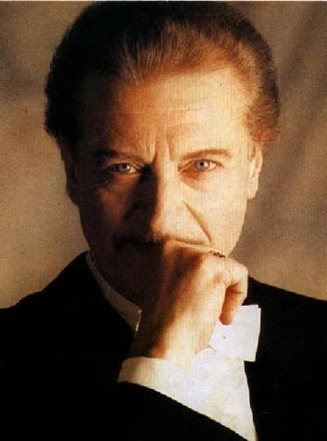

Slide 5
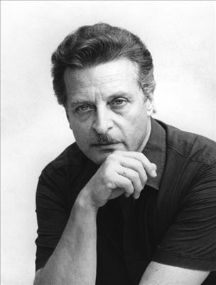
Bol významný španielsky tenorista. Vystupoval
po celom svete, preslávil sa vynikajúcou technikou.

Slide 6

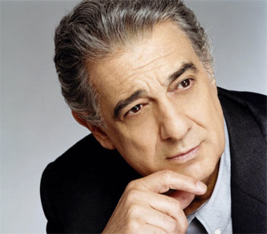
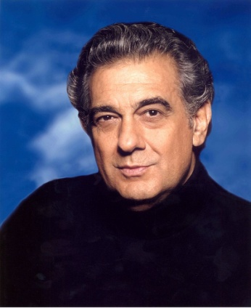

Slide 7
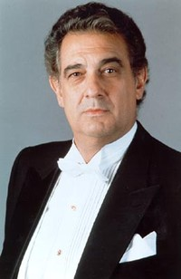
Narodil sa
v Španielsku ako José Plácido Domingo Embil. Svetoznámy operný tenorista
a dirigent.

Slide 8
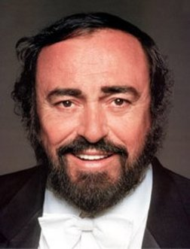
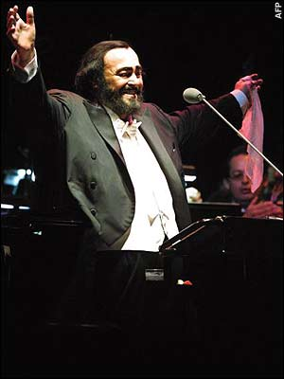

Slide 9
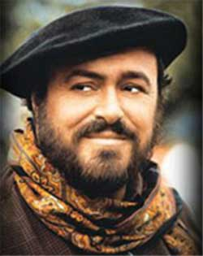
Bol jeden
z najznámejších tenoristov svojej doby nielen v opere, ale aj
v iných žánroch. Pochádza z Modeny
v Taliansku.

Slide 10

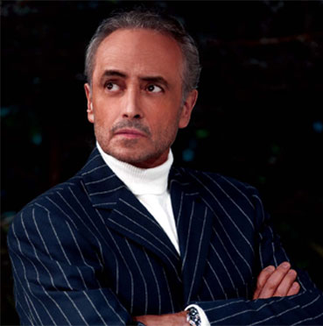
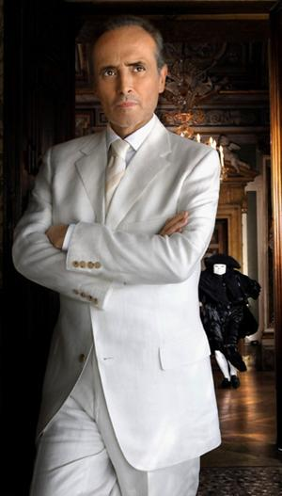

Slide 11
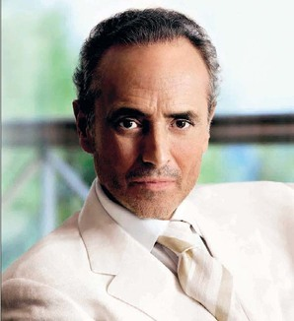
Známy španielsky operný spevák (tenorista). Preslávil sa interpretáciami diel Verdiho a Pucciniho. Slávu získal vďaka svojej účasti mezi „Los Tres Tenores“ spoločne s Plácidom Domingom a Lucianom Pavarottim.

Slide 12

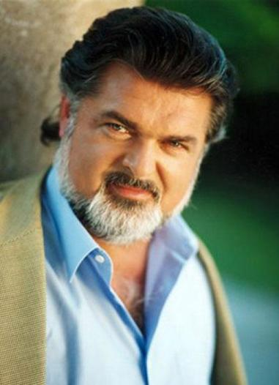
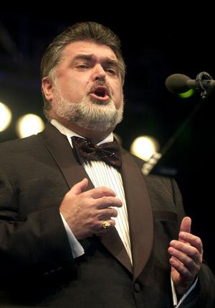

Slide 13
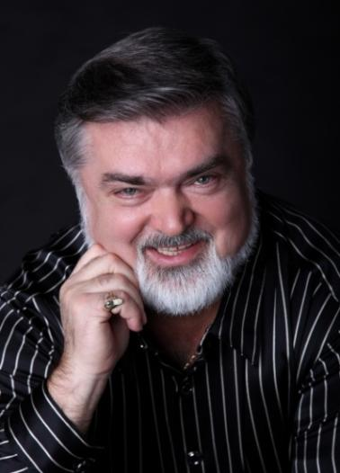
Slovenský operný spevák (tenorista). Od roku 1977 vystupuje na najpoprednejších operných scénach – Veľké divadlo v Moskve, Štátna opera vo Viedni, milánska La Scala, londýnska Covent Garden, divadlo vo Florencii, Metropolitná opera v New Yorku, Aréna vo Verone...

Slide 14

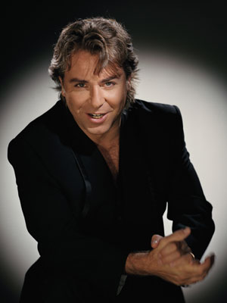
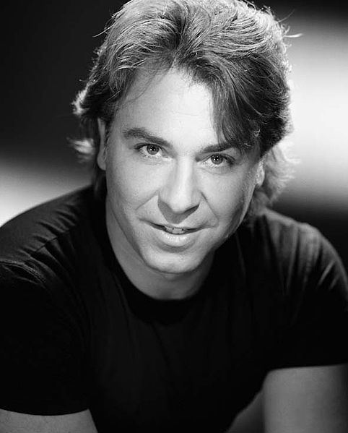

Slide 15
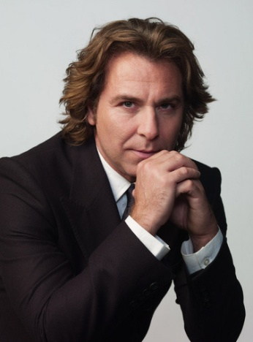
Francúzsky operný tenorista sicílskeho pôvodu. Od spievania v parížskych kabaretoch prešiel
k opernému spevu.

Slide 16
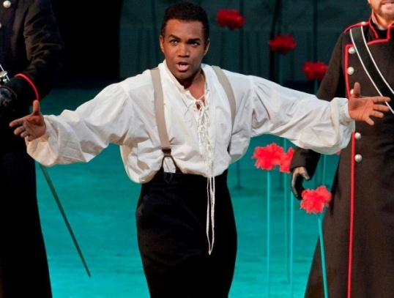
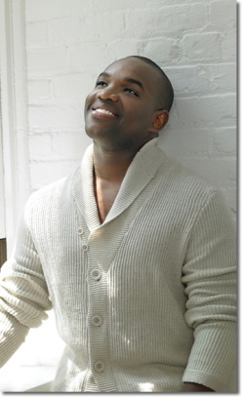

Slide 17
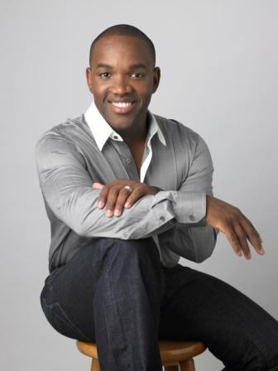
Americký tenorista. Dnes patrí spolu
s J. D. Flórezom
medzi najžiadanejších bel canto tenorov
na svete.

Slide 18

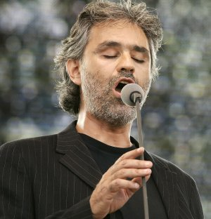
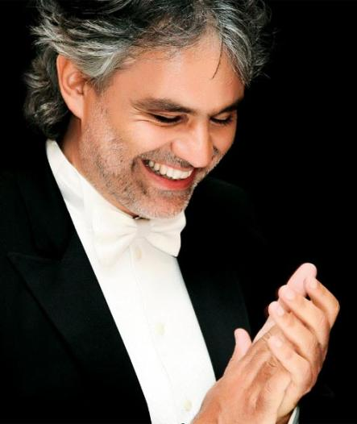

Slide 19
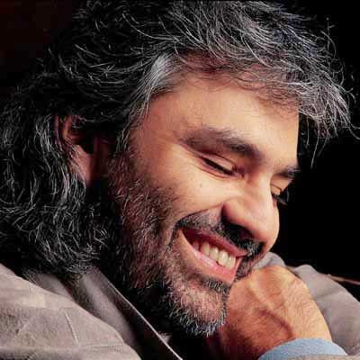
Taliansky tenorista.
Patrí k najslávnejších talianskym spevákom súčasnosti. V roku 2010 bolo jeho meno umiestnené
na hollywoodsky chodník slávy ako ocenenie
za hudobný prínos.

Slide 20

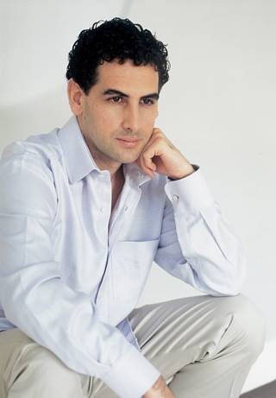
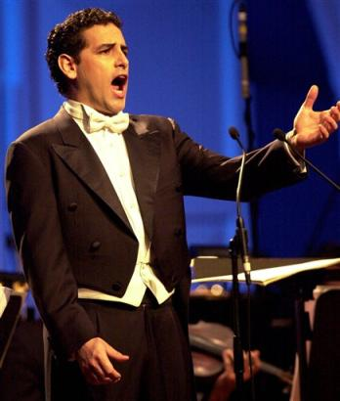

Slide 21
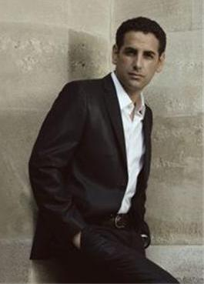
Peruánsky tenorista.
Je označovaný ako
KRÁĽ BEL CANTA. Vďaka fenomenálnemu hlasu, ktorý s neuveriteľnou ľahkosťou prekonáva hranice trojčiarkovej oktávy, je jedným z najžiadanejších interpretov.

Slide 22

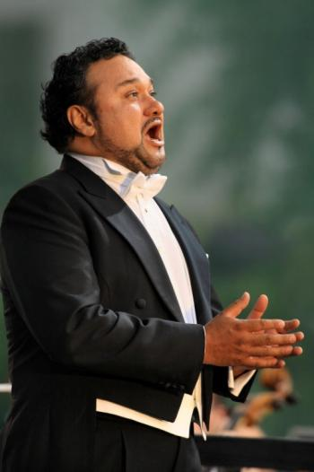
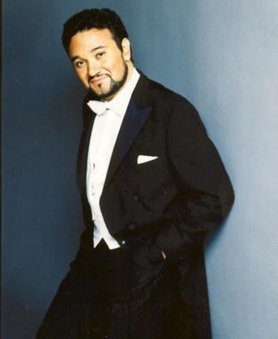

Slide 23
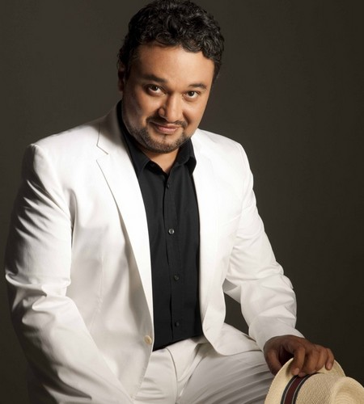
Mexický lyrický tenorista. Pravidelne vystupuje vo všetkých veľkých operných domoch. S manželkou a dvoma synmi žije
vo Viedni.

Slide 24

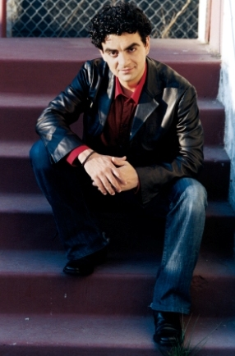
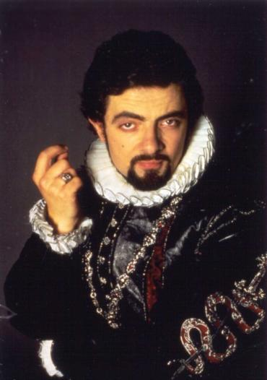

Slide 25
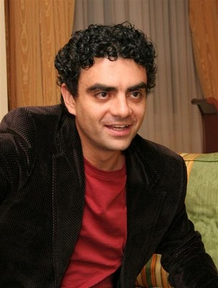
Vynikajúci mexický tenorista. Žije vo Francúzsku. Často
ho označujú za nového Placida Dominga.

Slide 26

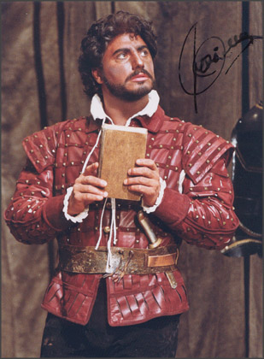
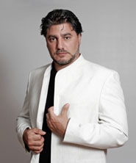

Slide 27
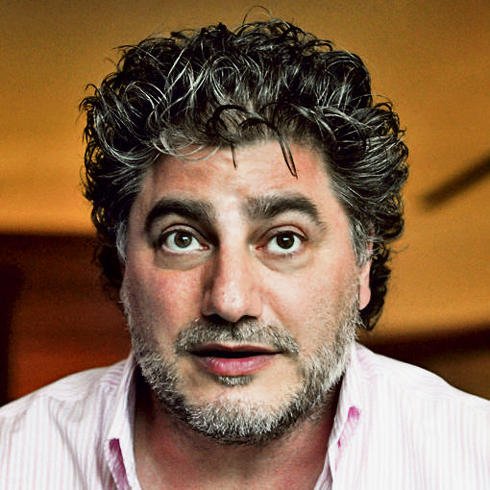
Argentínsky tenorista. Už dve desaťročia je ozdobou operných predstavení najvýznamnejších operných domov. Okrem spevu sa venuje aj dirigovaniu a najnovšie aj opernej réžii.

Slide 28
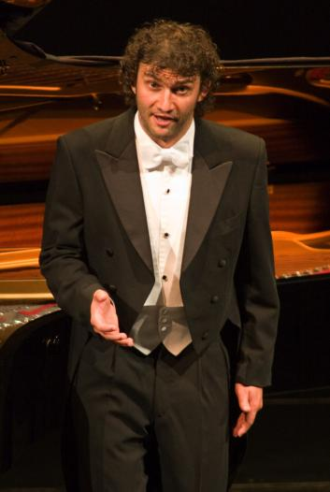
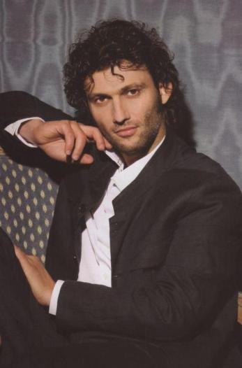

Slide 29
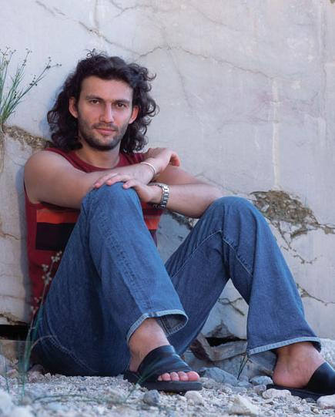
Slávny nemecký tenorista. Aktuálne je sólistom newyorskej Metropolitnej opery MET. S manželkou
a tromi deťmi žije
v Zürichu.

Slide 30


Franco Corelli, Mario Lanza a ďalší...

